Slide 1
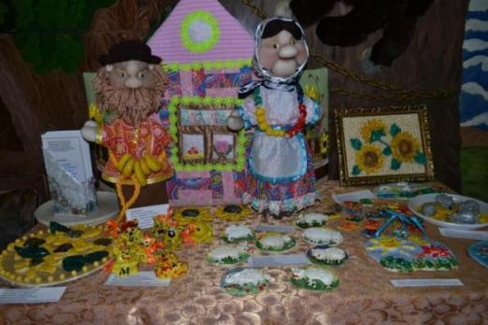
Мастер – класс по тестопластике «Подкова – оберег»
Муниципальное дошкольное образовательное учреждение
«Детский сад «Сказка» муниципального образования – Путятинский муниципальный район Рязанской области
Воспитатель первой квалификационной категории
Заботина Татьяна Леонидовна

Slide 2
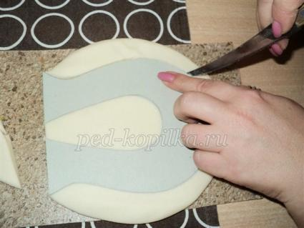
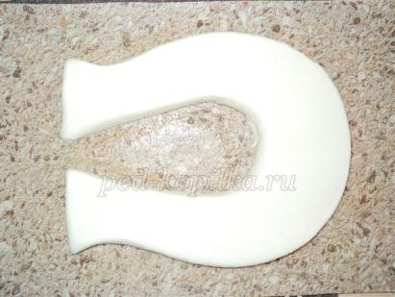
1.Раскатываем тесто толщиной 0,7 см. Накладываем шаблон и по нему вырезаем ножом подкову (оставшееся тесто убираем в полиэтиленовый пакет, чтобы оно не высохло).
2.Аккуратно, не переувлажняя, с помощью кисти с водой и пальцев сглаживаем шероховатые края изделия..

Slide 3
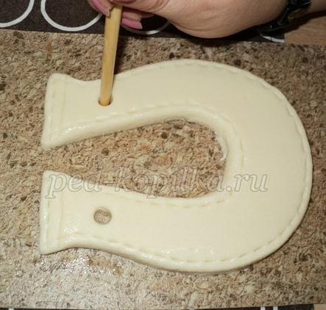
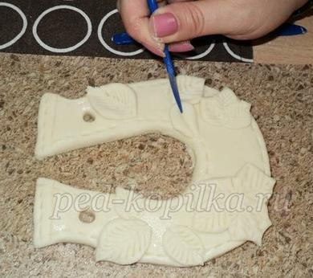
4.Декорируем нашу подкову листиками, яблоками, виноградом. Для этого берём тесто из пакета понемногу (чтобы оно не сохло).
Листики формируем из кусочков теста каплевидной формы, увлажняя кисточкой, смоченной в воде места приклеивания. Жилки обозначаем с помощью стеки.
3.Обратным концом кисточки делаем на концах подковы дырочки (достаточно далеко от краев – изделие тяжелое).

Slide 4
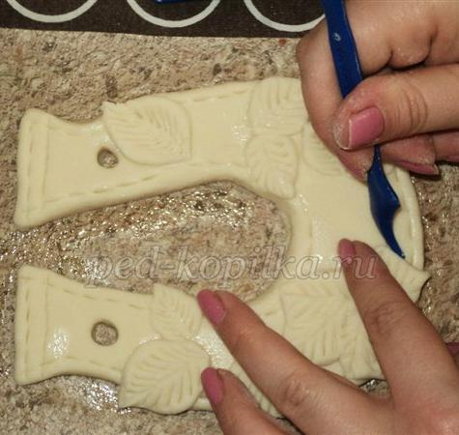
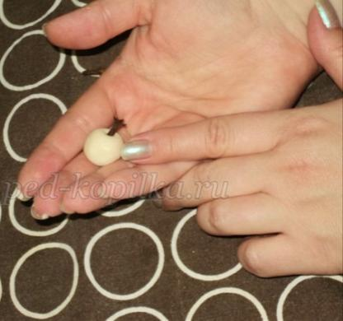
5.Виноградную гроздь формируем с помощью шариков из теста. Листочки для виноградной грозди вырезаем ножом отдельно, а затем приклеиваем их на изделие и обозначаем жилочки стекой.
6.Яблочки и груши декорируем с помощью палочек гвоздики, предварительно удалив из них сердцевинку.

Slide 5
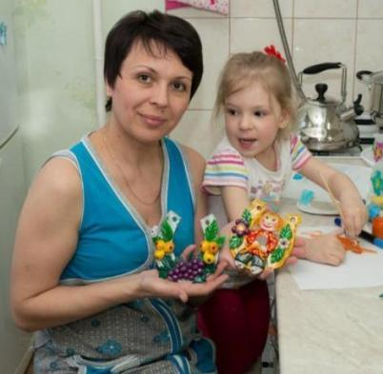
Спасибо за внимание!

